Slide 2
目录
远山低尽不成歌
淡淡蛾眉抹远山
露莲双脸远山眉
远山微黛接横波
Blue Saturday
Blue Saturday
Blue Saturday
Blue Saturday

Slide 3
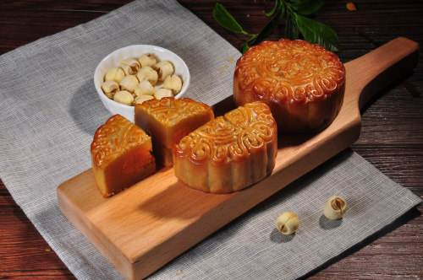
01
远山低尽不成歌
黑影一幕幕的直盖下来，麻雀儿都回家了。
这叫做孤单的况味。

Slide 4
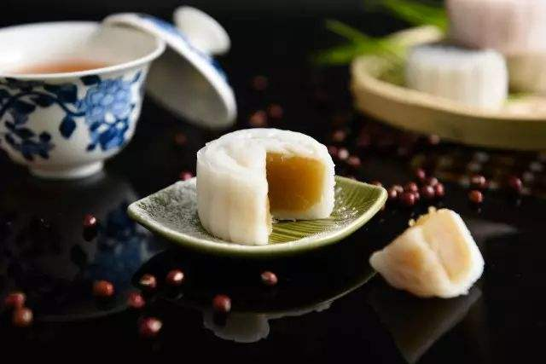
标题文字添加此处
单击此处添加标题单击此处添加副标单击此处添加标题
标题文字添加
用户可以在投影仪或者计算机上进行演示，也可以将演示文稿打印出来，制作成胶片，以便应用到更广泛的领域中。利用Microsoft Office PowerPoint不仅可以创建演示文稿用户可以在投影仪或者计算机上进行演示，也可以将演示文稿打印出来，制作成胶片，以便应用到更广泛的领域中。利用Microsoft Office PowerPoint不仅可以创建演示文稿
文字添加
50%
文字添加
62%
文字添加
75%
文字添加
45%

Slide 5
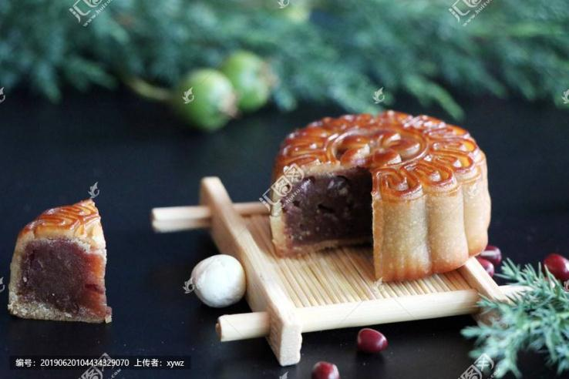
标题文字添加此处
单击此处添加标题单击此处添加副标单击此处添加标题
标题文字添加
用户可以在投影仪或者计算机上进行演示，也可以将演示文稿打印出来，制作成胶片，以便应用到更广泛的领域中。利用Microsoft Office PowerPoint不仅可以创建演示文稿用户可以在投影仪或者计算机上进行演示，也可以将演示文稿打印出来，制作成胶片，以便应用到更广泛的领域中。利用Microsoft Office PowerPoint不仅可以创建演示文稿

Slide 6
标题文字添加此处
单击此处添加标题单击此处添加副标单击此处添加标题
标题文字添加
标题文字添加
用户可以在投影仪或者计算机上进行演示，也可以将演示文稿打印出来，制作成胶片，以便应用到更广泛的领域中
用户可以在投影仪或者计算机上进行演示，也可以将演示文稿打印出来，制作成胶片，以便应用到更广泛的领域中
标题文字添加
标题文字添加
用户可以在投影仪或者计算机上进行演示，也可以将演示文稿打印出来，制作成胶片，以便应用到更广泛的领域中
用户可以在投影仪或者计算机上进行演示，也可以将演示文稿打印出来，制作成胶片，以便应用到更广泛的领域中

Slide 7
标题文字添加此处
单击此处添加标题单击此处添加副标单击此处添加标题
标题文字添加
用户可以在投影仪或者计算机上进行演示也可以将演示文稿打印出来
标题文字添加
用户可以在投影仪或者计算机上进行演示也可以将演示文稿打印出来
标题文字添加
用户可以在投影仪或者计算机上进行演示也可以将演示文稿打印出来
标题文字添加
用户可以在投影仪或者计算机上进行演示也可以将演示文稿打印出来
标题文字添加
用户可以在投影仪或者计算机上进行演示也可以将演示文稿打印出来

Slide 8
02
远山低尽不成歌
黑影一幕幕的直盖下来，麻雀儿都回家了。
这叫做孤单的况味。

Slide 9
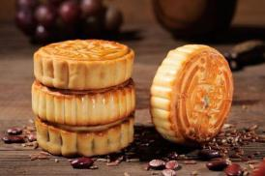
标题文字添加此处
单击此处添加标题单击此处添加副标单击此处添加标题
用户可以在投影仪或者计算机上进行演示也可以将演示文稿打印出来
用户可以在投影仪或者计算机上进行演示也可以将演示文稿打印出来
用户可以在投影仪或者计算机上进行演示也可以将演示文稿打印出来
用户可以在投影仪或者计算机上进行演示也可以将演示文稿打印出来
用户可以在投影仪或者计算机上进行演示也可以将演示文稿打印出来

Slide 10
标题文字添加此处
单击此处添加标题单击此处添加副标单击此处添加标题单击此处添加副标
80%
标题文字添加
用户可以在投影仪或者计算机上进行演示，也可以将演示文稿打印出来，制作成胶片，以便应用到更广泛的领域中。利用Microsoft Office PowerPoint不仅可以创建演示文稿

Slide 11
标题文字添加此处
单击此处添加标题单击此处添加副标单击此处添加标题单击此处添加副标
80%
用户可以在投影仪或者计算机上进行演示，也可以将演示文稿打印出来
80%
用户可以在投影仪或者计算机上进行演示，也可以将演示文稿打印出来

Slide 12
标题文字添加此处
单击此处添加标题单击此处添加副标单击此处添加标题单击此处添加副标
标题文字添加
用户可以在投影仪或者计算机上进行演示，也可以将演示文稿打印出来，制作成胶片，以便应用到更广泛的领域中。利用Microsoft Office PowerPoint不仅可以创建演示文稿用户可以在投影仪或者计算机上进行演示，也可以将演示文稿打印出来，制作成胶片，以便应用到更广泛的领域中。利用Microsoft Office PowerPoint不仅可以创建演示文稿

Slide 13
03
远山低尽不成歌
黑影一幕幕的直盖下来，麻雀儿都回家了。
这叫做孤单的况味。

Slide 14
标题文字添加此处
单击此处添加标题单击此处添加副标单击此处添加标题单击此处添加副标
标题文字添加
用户可以在投影仪或者计算机上进行演示，也可以将演示文稿打印出来，制作成胶片，以便应用到更广泛的领域中
标题文字添加
用户可以在投影仪或者计算机上进行演示，也可以将演示文稿打印出来，制作成胶片，以便应用到更广泛的领域中
标题文字添加
用户可以在投影仪或者计算机上进行演示，也可以将演示文稿打印出来，制作成胶片，以便应用到更广泛的领域中

Slide 15
标题文字添加此处
单击此处添加标题单击此处添加副标单击此处添加标题单击此处添加副标
80%
标题文字添加
用户可以在投影仪或者计算机上进行演示，也可以将演示文稿打印出来，制作成胶片，以便应用到更广泛的领域中。利用Microsoft Office PowerPoint不仅可以创建演示文稿

Slide 16
标题文字添加此处
单击此处添加标题单击此处添加副标单击此处添加标题单击此处添加副标
标题文字添加
01
用户可以在投影仪或者计算机上进行演示，也可以将演示文稿打印出来，制作成胶片
标题文字添加
02
用户可以在投影仪或者计算机上进行演示，也可以将演示文稿打印出来，制作成胶片
标题文字添加
03
用户可以在投影仪或者计算机上进行演示，也可以将演示文稿打印出来，制作成胶片

Slide 17
04
远山低尽不成歌
黑影一幕幕的直盖下来，麻雀儿都回家了。
这叫做孤单的况味。

Slide 18
标题文字添加
用户可以在投影仪或者计算机上进行演示，也可以将演示文稿打印出来，制作成胶片，以便应用到更广泛的领域中。利用Microsoft Office PowerPoint不仅可以创建演示文稿

Slide 19
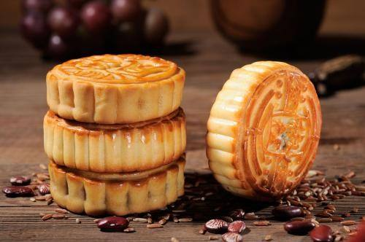
标题文字添加此处
单击此处添加标题单击此处添加副标单击此处添加标题单击此处添加副标
标题文字添加
标题文字添加
用户可以在投影仪或者计算机上进行演示，也可以将演示文稿打印出来，制作成胶片，以便应用到更广泛的领域中
用户可以在投影仪或者计算机上进行演示，也可以将演示文稿打印出来，制作成胶片，以便应用到更广泛的领域中
标题文字添加
标题文字添加
用户可以在投影仪或者计算机上进行演示，也可以将演示文稿打印出来，制作成胶片，以便应用到更广泛的领域中
用户可以在投影仪或者计算机上进行演示，也可以将演示文稿打印出来，制作成胶片，以便应用到更广泛的领域中

Slide 20
标题文字添加此处
单击此处添加标题单击此处添加副标单击此处添加标题单击此处添加副标
标题文字添加
标题文字添加
标题文字添加
用户可以在投影仪或者计算机上进行演示，也可以将演示文稿打印出来，制作成胶片，以便应用到更广泛的领域中。利用Microsoft Office PowerPoint不仅可以创建演示文稿用户可以在投影仪或者计算机上进行演示，也可以将演示文稿打印出来，制作成胶片，以便应用到更广泛的领域中。利用Microsoft Office PowerPoint不仅可以创建演示文稿

Slide 21
祝中秋节快乐

